Slide 1

Hodnocení kvality podnikatelského prostředí
Ing. Šárka Zapletalová, Ph.D.
Katedra Podnikové ekonomiky a managementu
PODNIKATELSKÉ PROSTŘEDÍ
8. přednáška

Slide 2
Konkurenceschopnost
Konkurenceschopnost země je dnes chápána systémově v intencích tzv. participativního modelu, ve kterém jsou konkurenční výhody dané země nebo regionu chápány jako výsledek multidimenzionálního spolupůsobení tržních a politických sil.
V jeho rámci jsou procesy a faktory ovlivňující konkurenceschopnost posuzovány na čtyřech systémových úrovních: úrovně meta (rozvojová orientace společnosti), makro (stabilní rámec ekonomického rozvoje), mezo (politiky a podpůrné instituce orientované na posilování konkurenceschopnosti) a mikro (podniky a jejich seskupení).
Prostor pro doplňující informace, poznámky

Slide 3
Konkurenceschopnost
V duchu tohoto systémového přístupu je pak regionální konkurenceschopnost chápána jako výsledek společného úsilí o co nejproduktivnější využívání vnitřních zdrojů v interakci s efektivním zapojováním vnějších zdrojů, cílené na trvale udržitelné zvyšování produkčního potenciálu regionů (stimulující tvorbu pozitivních a redukující tvorbu negativních externalit).
Z věcného pohledu pak současné pojetí konkurenceschopnosti zdůrazňuje zejména význam vzdělanosti, inovací a informační a komunikační infrastruktury generujících dlouhodobé konkurenční výhody.
Prostor pro doplňující informace, poznámky

Slide 4
Konkurenceschopnost
Obecně je konkurenceschopnost chápána jako schopnost dané země nebo regionu generovat vysokou úroveň příjmů a zaměstnanost v daných podmínkách národní a mezinárodní konkurence v dlouhém období.
Konkurenceschopnost daného regionu je založena na výkonnosti a kvalitě podniků a kvalitě podnikatelského prostředí v interakci s makroekonomickým, politickým, právním a sociálním vývojem rámcem ekonomického rozvoje.
Atraktivita země/regionu je multidimenzionální pojem, což znamená, že výsledné hodnocení je dáno hodnocením široké škály faktorů, které se vztahují tržnímu potenciálu, velikosti trhu, investičním možnostem apod.
Prostor pro doplňující informace, poznámky

Slide 5
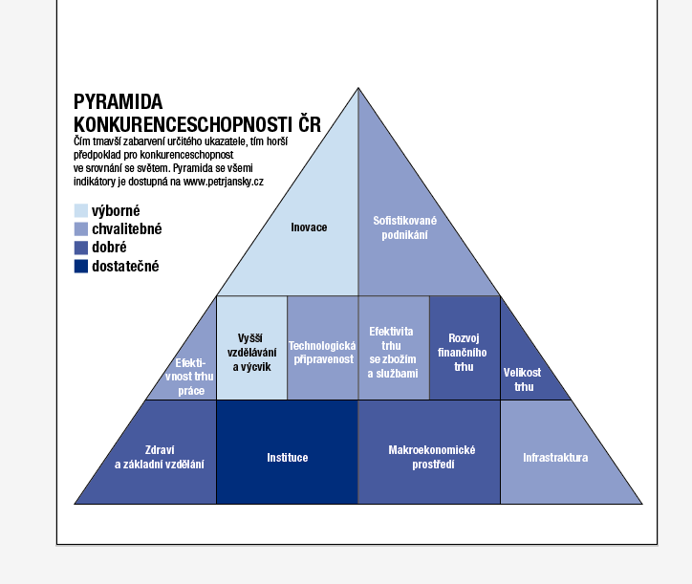
Konkurenceschopnost České republiky
Prostor pro doplňující informace, poznámky

Slide 6
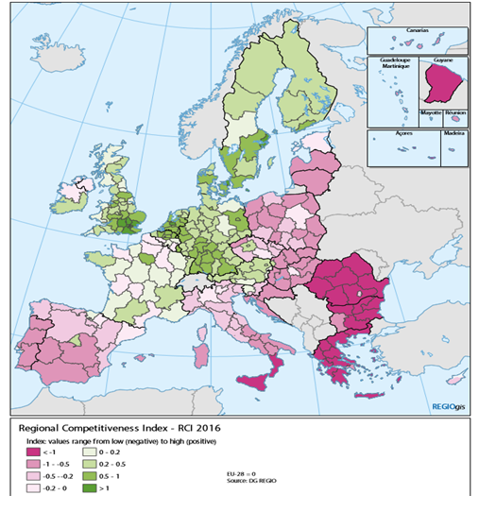
Konkurenceschopnost regionů
Prostor pro doplňující informace, poznámky

Slide 7
Hodnocení kvality podnikatelského prostředí
Hodnocení kvality podnikatelského prostředí úzce souvisí s konkurenceschopností a atraktivitou země nebo regionu.
Účelem hodnocení kvality podnikatelského prostředí je sledování, jak podnikatelské prostředí konkrétního národního státu přispívá k rozvoji aktivit podniků a ke zvyšování konkurenceschopnosti podnikatelských subjektů.
Výsledky hodnocení kvality podnikatelského prostředí se poté využívají v procesu výběru vhodné země nebo regionu.
Podnikatelské prostředí svou kvalitou a atraktivitou schopnost subjektů úspěšně obstát na trhu a tak dojít k naplnění stanovených cílů podnikání. V souvislosti s kvalitou podnikatelského prostředí hovoříme o konkurenceschopnosti a atraktivnosti země, regionu.
Prostor pro doplňující informace, poznámky

Slide 8
Hodnocení kvality podnikatelského prostředí
Politika každého státu se snaží o zlepšování kvality podnikatelského prostředí na dvou základních úrovních, a to na úrovni národní (úroveň státu) a na úrovni regionu (lokální úroveň).
Kvalita se sleduje pomocí tzv. lokalizačních faktorů, které mají, vliv na lokalizační rozhodování podnikatelských subjektů.
Kvalita podnikatelského prostředí prostřednictvím vymezených faktorů ovlivňuje produktivitu podniků, konkurenceschopnost jejich produkce v národním i globálním kontextu a zvyšuje primární atraktivitu vymezeného regionu.
Prostor pro doplňující informace, poznámky

Slide 9
Hodnocení kvality podnikatelského prostředí
Tyto faktory, které přispívají k popisu kvality podnikatelského prostředí, jsou rozděleny do čtyř obecných skupin:
faktory vstupů (nabídka výrobních faktorů),
faktory poptávky (zdůrazněn signální význam domácí poptávky),
faktory generované přítomností příbuzných a podpůrných odvětví (vazby na dělbu práce a integraci ekonomiky)
faktory generované strategiemi a charakterem konkurence podniků (vazby na investiční klima a místní politiky).
Váha a vnitřní struktura jednotlivých skupin faktorů se přirozeně mění s dosaženým stupněm rozvoje ekonomiky.
Prostor pro doplňující informace, poznámky

Slide 10
Hodnocení kvality podnikatelského prostředí na národní úrovni
Na národní úrovni je podnikatelské prostředí regulováno jednotným způsobem většinou pomocí legislativních, politických a ekonomických opatření. Na národní úrovni se řadí mezi lokalizační faktory makroekonomickou a politickou stabilitu země, stabilní cenovou úroveň a tzv. tržní potenciál. Mezi nejběžněji využívané studie k hodnocení obecného prostředí země patří tyto:
Analytická studie Doing Business Report (www.doingbusiness.org), který publikuje Světová banka, hodnotí podmínky podnikání ve vybraných zemích pomocí deseti základních ukazatelů: zahájení podnikání, udělování povolení, regulace zaměstnanosti, registrace vlastnictví, získávání úvěrů, ochrana investorů, platba daní, zahraniční obchod, vynutitelnost smluv, ukončení podnikání. Hodnocení je založeno zejména na administrativní, finanční a časové náročností takto definovaných ukazatelů. Hodnocení je založeno zejména na administrativní, finanční a časové náročností takto definovaných ukazatelů. Výsledkem studie je pořadí zemí, podle stanovených kritérií, z hlediska „snadnosti“ realizace podnikatelská činnost.
Prostor pro doplňující informace, poznámky

Slide 11
Hodnocení kvality podnikatelského prostředí na národní úrovni
Global Competitiveness Report, uveřejňovaný World Economic Forum (www.weforum.org), hodnotí 148 ekonomik světa pomocí dvanácti základních ukazatelů, tzv. 12 pilířů konkurenceschopnosti, které jsou seskupeny do tří skupin:
Skupina základních požadavků (instituce, infrastruktura, makroekonomické prostředí, zdravotnictví a základní školství) – faktory této skupiny jsou chápány jako „klíč pro faktorově řízenou ekonomiku“.
Skupina výkonnostních faktorů (vysoké školství a odborná příprava, výkonnost trhu zboží, výkonnost trhu práce, rozvoj finančních trhů, technologická připravenost, velikost trhu) – faktory této skupiny jsou chápány jako „klíč pro výkonnostně řízenou ekonomiku“.
Skupina inovačních a sofistikovaných faktorů (inovace, podnikatelská sofistikovanost) – faktory této skupiny jsou chápány jako „klíč pro inovativně řízenou ekonomiku“ .
Prostor pro doplňující informace, poznámky

Slide 12
Hodnocení kvality podnikatelského prostředí na národní úrovni
World Competitiveness Yearbook, vydávaný IMD Business School ve Švýcarsku (www.imd.org), hodnotí konkurenceschopnost zemí na základě jejich ekonomické výkonnosti, výkonnosti vlády, podnikatelské výkonnosti a infrastruktury. Každý z těchto faktorů je dále dekomponován do dalších asi 300 subfaktorů.
Prostor pro doplňující informace, poznámky

Slide 13
Hodnocení kvality podnikatelského prostředí na národní úrovni
Zpráva o konkurenceschopnosti států obsahuje metodiku hodnocení konkurenceschopnosti národních ekonomik, jejíž součástí je i hodnocení podnikatelského prostředí chápaného jako předpoklad samotného hodnocení konkurenceschopnosti.
Zmíněná studie vychází z definice konkurenceschopnosti, jež Schwab a Porter (2007) popisují jako soubor ustanovení, politik a faktorů, které determinují úroveň produktivity v zemi.
Hodnocení konkurenceschopnosti je získáno prostřednictvím sledování dvou základních indexů GCI (Global Competitiveness Index) a NGCI (New Global Competitiveness Index).
Prostor pro doplňující informace, poznámky

Slide 14
Hodnocení kvality podnikatelského prostředí na národní úrovni
New Global Competitiveness Index (NGCI), vycházející z teorie konkurenceschopnosti Michaela E. Portera (1998), chápe zkoumané faktory podnikatelského prostředí jako tzv. faktory mikroekonomické konkurenceschopnosti.
Výsledkem studie je pořadí hodnocených zemí dle souhrnného indexu GCI, pořadí zemí dle proměnných jednotlivých pilířů a postavení hodnocených ekonomik v rámci etap konkurenceschopného rozvoje.
Prostor pro doplňující informace, poznámky

Slide 15
Hodnocení kvality podnikatelského prostředí na národní úrovni
Business Environment Rankings, vytvořené oddělením Intelligence Unit časopisu The Economist (www.eiu.com), hodnotí země podle atraktivnosti jejich podnikatelského prostředí. Vytvořené pořadí zemí je realizováno na základě hodnocení 10 různých faktorů: politické prostředí, makroekonomické prostředí, tržní příležitosti, politika volného podnikání a konkurence, politika zahraničních investic, zahraniční trh a kontrola zahraniční směny, daně, financování, pracovní trh a infrastruktura. Tyto vybrané faktory byly hodnocené za minulých pět let a jsou predikovány na příštích pět let.
Prostor pro doplňující informace, poznámky

Slide 16
Hodnocení kvality podnikatelského prostředí na regionální úrovni
Regiony, v chápání podnikatelského prostředí, je možné charakterizovat především pomocí ukazatelů popisující jejich ekonomický vývoj, inovační potenciál a vybavení regionů potřebnou infrastrukturou a kvalitou lidských zdrojů.
Na regionální úrovni patří konkrétně mezi lokalizační faktory dostatek kvalifikovaných pracovních sil, dostatek pozemků, cenu pozemků, kvalitu infrastruktury, blízkost vědecké a výzkumné základny, kvalitu životního prostředí a možnosti dopravního spojení.
Mezi studie hodnotící kvalitu regionálního podnikatelského prostředí patří studie Cambridge University Cambridge Econometrics a také práce českého autora Milana Viturky z Masarykovy univerzity v Brně.
Prostor pro doplňující informace, poznámky

Slide 17
Hodnocení kvality podnikatelského prostředí na regionální úrovni
Cambridge Econometrics, kde autoři studie definují klíčové faktory regionální konkurenceschopnosti v podobě faktoru infrastruktury a její dostupnosti, faktoru lidských zdrojů a faktoru produktivního prostředí.
Faktor infrastruktury a její dostupnosti se skládá z ukazatele základní infrastruktury (možnosti silniční, železniční a letecké dopravy v jednotlivých regionech), ukazatele technologické infrastruktury, (přístup k informačním technologiím a internetu), ukazatele znalostní infrastruktura (instituce primárního, sekundárního a terciárního vzdělávání v regionech), ukazatele kvality lokality (kvalita bydlení, životního a kulturního prostředí v lokalitě a její bezpečnost).
Prostor pro doplňující informace, poznámky

Slide 18
Hodnocení kvality podnikatelského prostředí na regionální úrovni
Faktor lidských zdrojů zahrnuje ukazatele demografického vývoje (hustota osídlení a migrace obyvatelstva) a ukazatele vysoce kvalifikované pracovní síly.
Faktor produktivního prostředí zahrnuje ukazatele podnikatelské kultury (bariéry vstupu do odvětví), sektorové koncentrace, internacionalizace, inovačního potenciálu (počet patentů, úroveň vědy a výzkumu v regionech, přítomnost vědecké regionální základny, přítomnost univerzit), vlády, dostupnosti kapitálu a povahy konkurence.
Prostor pro doplňující informace, poznámky

Slide 19
Hodnocení kvality podnikatelského prostředí na regionální úrovni
Na základě vymezených determinant regionální konkurenceschopnosti byla vytvořena následující typologie regionů:
Regiony lokalizace produkce využívají při dosahování svého ekonomického růstu výhod především levných faktorových vstupů, které podnikům lokalizovaným v takovýchto regionech umožňují dosahovat významných nákladových úspor. Za klíčové vstupy je tak především považována dostatečná vybavenost levnou pracovní silou a základní infrastrukturou.
Regiony jako zdroje rostoucích výnosů využívají přirozených výhod aglomeračních efektů lokalizovaných podniků v daných regionech. Za klíčové faktory konkurenceschopnosti jsou považovány dostupnost kvalifikované pracovní síly, dělba práce mezi podniky, potenciál dodavatelů schopných uspokojit regionální poptávku a dostatečný tržní potenciál.
Prostor pro doplňující informace, poznámky

Slide 20
Hodnocení kvality podnikatelského prostředí na regionální úrovni
Regiony jako centra znalostí představuje regiony s vysokou hustotou osídlení a s vysokým tempem ekonomického růstu. Představují tedy zejména velké městské regiony otevřené zahraničním investorům, využívající potenciál kvalifikované pracovní síly, široké úrovně vědeckovýzkumné základny, podnikatelského prostředí umožňující existenci inovujících podnikatelských aktivit projevujících se např. v ukazatelích regionální patentové statistiky. Klíčovými faktory konkurenceschopnosti jsou tak schopnosti tvorby inovací, lidské zdroje a přístup k informacím a informačním technologiím
Prostor pro doplňující informace, poznámky

Slide 21
Hodnocení kvality podnikatelského prostředí na regionální úrovni
Studie Milana Viturky, který ve své publikaci Konkurenceschopnost regionů a možnosti jejího hodnocení porovnává konkurenční potenciál regionů České republiky na základě kvality podnikatelského prostředí, využití lidských zdrojů a inovačního potenciálu firem.
Faktory kvality podnikatelského prostředí jsou autorem v textu členěny do následujících šesti skupin (obchodní faktory, pracovní faktory, regionální a lokální faktory, infrastrukturní faktory, cenové faktory a environmentální faktory). Zjištěné faktory tak poskytují informace o tržním prostředí regionů, o kvalitě pracovních sil v regionech, o rozvinutosti podnikatelské a znalostní báze, o dopravních a informačních sítích, o trhu práce a nemovitostí, o kvalitě života.
Prostor pro doplňující informace, poznámky

Slide 22
Kvalita podnikatelského prostředí na regionální úrovni
Prostor pro doplňující informace, poznámky

Slide 23
Kvalita podnikatelského prostředí na regionální úrovni
Prostor pro doplňující informace, poznámky

Slide 24
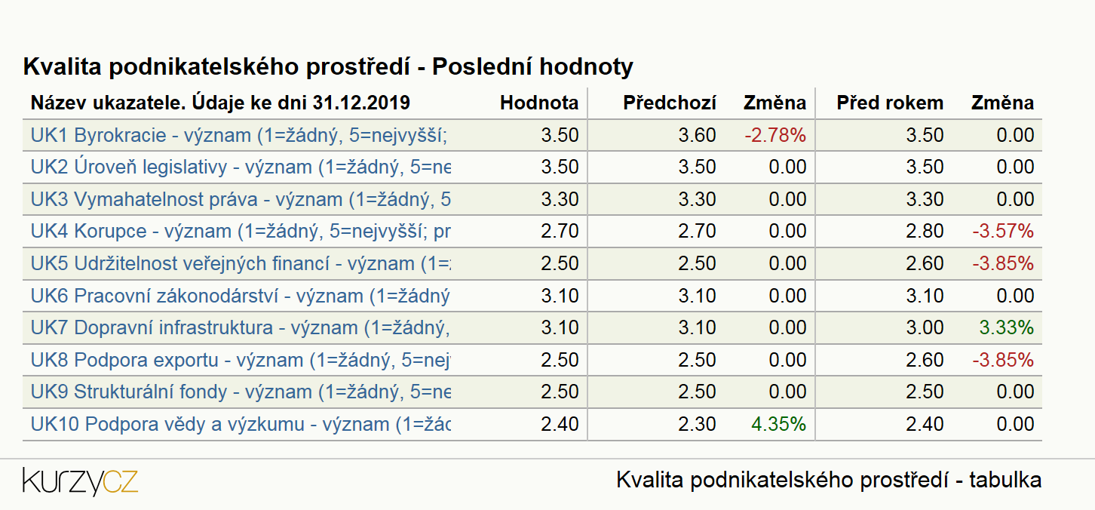
Kvalita podnikatelského prostředí České republiky
Prostor pro doplňující informace, poznámky

Slide 25
Výběr země na základě konkurenceschopnosti a atraktivity
Proces výběru země (nazývá se též jako screening), popř. regionu vhodného pro budoucí aktivity podniku probíhá na základě hodnocení atraktivity a kvality podnikatelského prostředí. Tento proces má několik zásadních fází:
Počáteční screening – v této fázi dochází k první eliminaci těch zemí na základě nedostatečné poptávky, potřebných zdrojů nebo nepříznivého podnikatelského prostředí.
Posouzení celkového trhu a jeho potenciálu – u vybraných zemí je posuzována především velikost trhu, růst trhu a kvalita poptávky, dále je hodnocena dostupnost a kvalita zdrojů pro produkční potřeby.
Prostor pro doplňující informace, poznámky

Slide 26
Výběr země na základě konkurenceschopnosti a atraktivity
Posouzení celkového podnikatelského prostředí daného státu – proces posouzení probíhá na základě vybrané analytické metody, nejčastěji se jedná o metodu PEST nebo její alternativy.
Posouzení specifických indikátorů odvětví (konkurenti a konkurenční síly v odvětví, distribuční sítě, cla, tarify, místní standardy a regulace apod.) a posouzení náročnosti a složitosti realizace podnikatelských aktivit v dané zemi (regulace ohledně zahájení podnikání, fungující finanční a bankovní systém, investice a jejich garance, regulace ohledně trhu práce apod.).
Posouzení možných rizik z pohledu podnikání, teritoriálních rizik (rizika spojená s konkrétní zemí a územím) a tržních rizik.
Výběr konkrétní země, trhu nebo segmentu trhu.
Prostor pro doplňující informace, poznámky

